Slide 1
臺北市立大學社團活動須知
課外活動組
表格請至「本校網站/行政單位/學生事務處/ 課外組網站/
/社團相關規定/活動申請補助與核銷」中下載

Slide 2
社團年度循環
活動紀錄
活動申請補助
經費核銷
重大活動
其他事項
社團活動學年度循環
新學年開始-9月
社團幹研
提供社團導覽手冊資料
社團博覽會
幹部改選與交接
(指導老師改聘)
社團大會
社課、活動、設備修繕、財產報廢
期中-5月
社團活動
活動記錄與老師鐘點1
社團評鑑
活動補助申請與核銷1
活動記錄與老師鐘點2
校慶園遊會
活動補助申請與核銷2
12月
第二學期開始-2月

Slide 3
社團年度循環
活動紀錄
活動申請補助
經費核銷
重大活動
其他事項
社團活動紀錄
活動記錄本
社員名冊請填寫完整
預定活動行事曆
社團活動記錄
日期、時間、地點、主持人
指導老師、出席同學簽到（X鉛筆簽名）
活動主旨與內容
指導老師為校內教職員，社團時間為上班時間則須請假
指導卡(黃卡)
需與活動紀錄本對照填寫正確日期、時間、地點、社團及活動內容（一張最多以2小時為計，整數為單位）
指導卡填寫關係於指導鐘點費，務必附於活動記錄本，定期繳回給課外活動組老師
鐘點費採學期計，於學期末進行結算，但因會計年度緣故，上學期須於12月初預先繳回
指導老師務必簽名

Slide 4
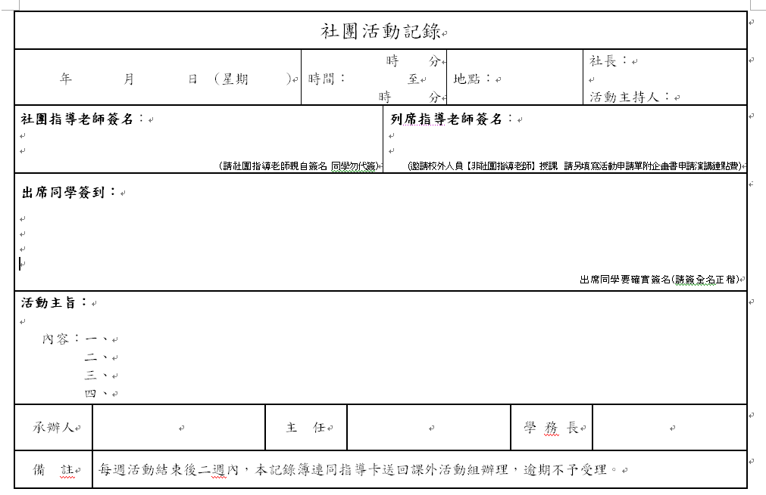
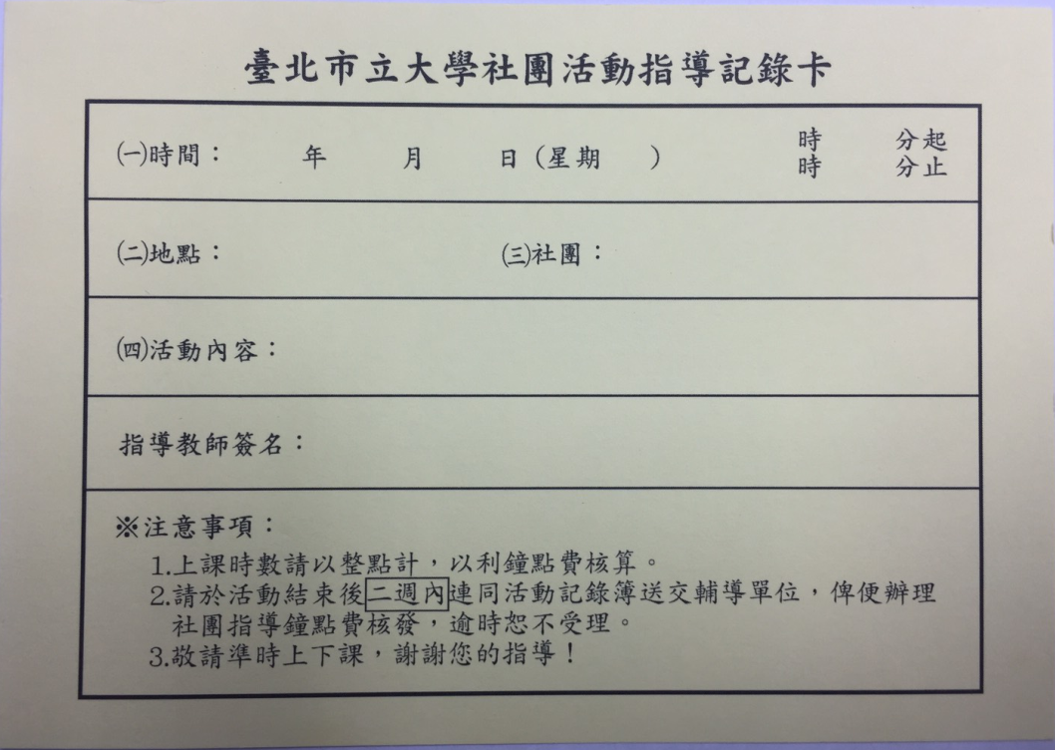
社團年度循環
活動紀錄
活動申請補助
經費核銷
重大活動
其他事項
社團活動紀錄
請依日期用迴紋針固定，並勿遮住核章處
課外組核章處

Slide 5
社團年度循環
活動紀錄
活動申請補助
經費核銷
重大活動
其他事項
活動申請補助
活動經費主要補助規定
社團經費補助暨報銷要點
前一年社團評鑑等第
特優一萬五千元、優等一萬一仟元、甲等七仟元
學年度社團須參加的學校重大活動
社團幹部研習（至少2/3課程出席）
社團博覽會
校慶活動（園遊會）
社團大會
蘋果節活動

Slide 6
社團年度循環
活動紀錄
活動申請補助
經費核銷
重大活動
其他事項
活動申請補助
活動經費申請流程
補助申請
活動辦理
經費核銷
於活動兩週前申請
活動後兩週內盡速核銷

Slide 7
社團年度循環
活動紀錄
活動申請補助
經費核銷
重大活動
其他事項
活動申請補助
補助申請
活動舉辦前，請檢附下列文件，送課外組審核後送出，經會計室、（校外尚須經過校安中心）、校長核可後執行
活動申請表* (格式有調整請至課外活動組下載)
活動企劃書*
社團存摺影本*
場地申請書(如中正堂、公誠樓會議室等)
校外活動申請表(校外活動必填)
活動切結書(大型活動及校外活動必填)

Slide 8
社團年度循環
活動紀錄
活動申請補助
經費核銷
重大活動
其他事項
活動申請補助
經費核銷
活動成果報告暨
經費收支結算表
鐘點費
小提醒
會議紀錄需含籌備與檢討紀錄
活動照片需含事前準備與活動照片
小提醒
費用涉及所得稅問題，請勿代墊
經費收支結算
會議紀錄
活動簡介與紀錄
心得回饋
活動照片
講師領據
講師存摺影本
差旅費
一般項目
差旅報告單
票根
免用統一發票
統一發票
收銀機發票
2聯式發票
3聯式發票
小提醒
小提醒
學校統一編號03763109

Slide 9
社團年度循環
活動紀錄
活動申請補助
經費核銷
重大活動
其他事項
活動申請補助
經費核銷 鐘點費
鐘點費以小時計，指導老師授課時間每節為 50 分鐘；連續上課 2 節者為 90 分鐘，活動企劃書中需詳細撰明授課時間及日期。
具領人與個人資料同意書需由指導老師親簽。
個人資料、郵局局帳號請詳填，戶籍地址需包含鄰里。
健保費（超過5千扣2％）、所得稅（超過4萬扣5％)

Slide 10
社團年度循環
活動紀錄
活動申請補助
經費核銷
重大活動
其他事項
活動申請補助
經費核銷 差旅費
註明社團活動、營隊名稱
姓名、日期、起訖地點
交通種類與金額
火車(須檢附票根)
客運(須檢附票根)
X高鐵(不補助)
住宿費、膳雜費、雜支
須檢附發票或收據
簽章
全名
X鉛筆
X外號
學校核章作業欄

Slide 11
社團年度循環
活動紀錄
活動申請補助
經費核銷
重大活動
其他事項
活動申請補助
經費核銷 一般項目
每張發票都須同學簽名以示負責，並有抬頭(臺北市立大學，X社團名稱)、統編為03763109，不得修改。
日期需在活動日之前，若非，請註明為何在活動日之後。
免用統一發票(收據)
蓋免用統一發票章及負責人小章、金額總計請廠商用大寫國字詳細填寫
統一發票、電子發票
收銀機統一發票，須請商家打上學校統編03763109，標明購買物品品項、數量及單價。
二聯式發票繳回一張、三聯式發票需繳回兩張(第二、三聯)

Slide 12
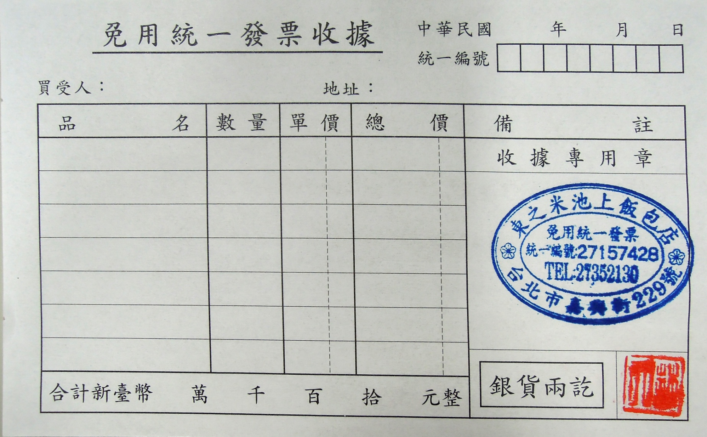
社團年度循環
活動紀錄
活動申請補助
經費核銷
重大活動
其他事項
活動申請補助
※若為免用統一發票收據請確認收據專用章上是否有「免用統一發票」字樣 ，
需有方為有效單據。
經費核銷 一般項目(免用統一發票)
0 3 7 6 31 0 9
臺北市立大學
免用發票專用章
合計金額需用大寫
負責人小章
肆 貳 柒 捌

Slide 13
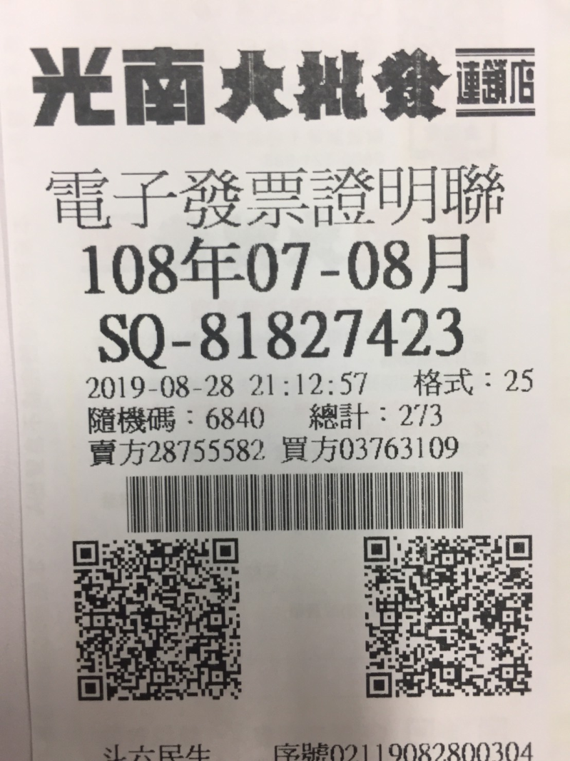
社團年度循環
活動紀錄
活動申請補助
經費核銷
重大活動
其他事項
活動申請補助
經費核銷 一般項目(統一發票)
收銀機若無打上統一編號， 須加蓋公司章（發票章）

Slide 14
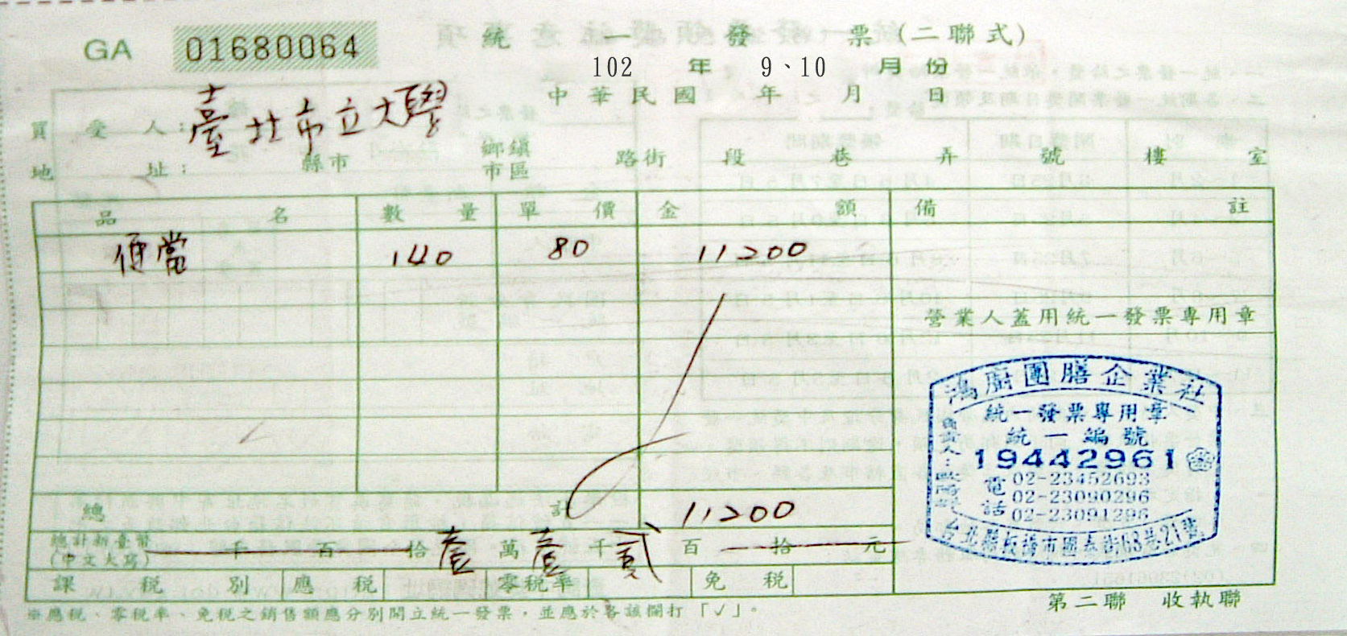
社團年度循環
活動紀錄
活動申請補助
經費核銷
重大活動
其他事項
活動申請補助
經費核銷 一般項目(二聯式發票)

Slide 15
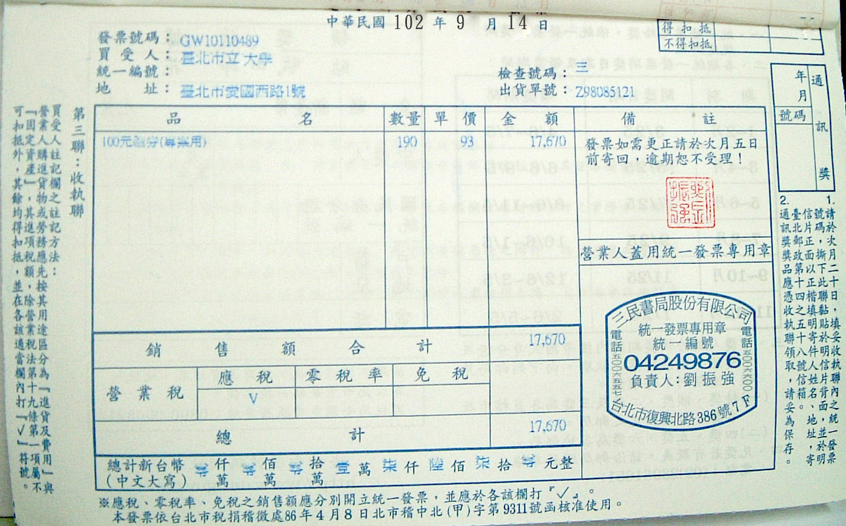
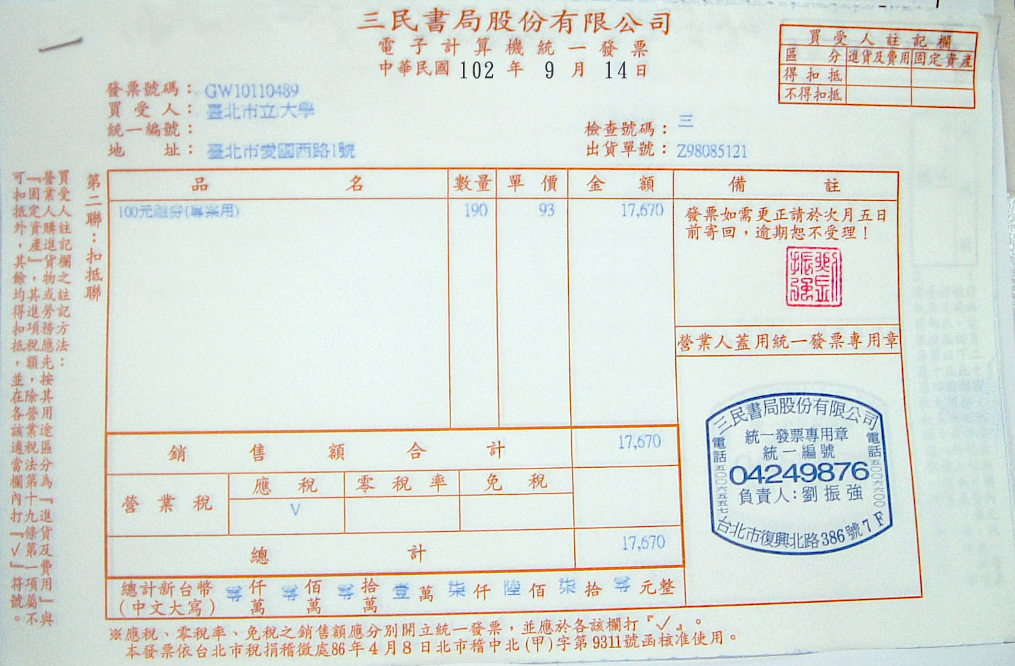
社團年度循環
活動紀錄
活動申請補助
經費核銷
重大活動
其他事項
活動申請補助
經費核銷 一般項目(三聯式發票)
核銷時須檢附第二、三聯

Slide 16
社團年度循環
活動紀錄
活動申請補助
經費核銷
重大活動
其他事項
活動申請補助
重大活動
社團評鑑
每年五月舉辦社團評鑑，為提高社團品質，與下學年經費補助額度，請儘量呈現各社團之活動成果。
臺北市立大學學生社團評鑑暨觀摩實施要點
防疫期間，本年度採線上評鑑作業。
幹部改選與交接
在規定日期前填報幹部改選表單。
改選單、組織章程
財產清單
社團存摺帳戶交接

Slide 17
社團年度循環
活動紀錄
活動申請補助
經費核銷
重大活動
其他事項
活動申請補助
重大活動
社團指導老師改聘
改聘請填寫指導教師基本資料表，並檢附相證明。
聘任以一學年為原則，請勿於學期中更改，如有特殊原因請務必告訴課外組的老師。
校慶園遊會
增加社團收入的大好時機，請踴躍報名擺攤。
營隊申請
https://activity.utaipei.edu.tw/files/87-1024-584.php?Lang=zh-tw

Slide 18
社團年度循環
活動紀錄
活動申請補助
經費核銷
重大活動
其他事項
活動申請補助
其他事項
布告欄張貼
臺北市立大學公共佈告欄管理要點
博愛校區：網球場外圍公共佈告欄（共12面）
梅苑前方公共佈告欄（共28面）
天母校區：行政大樓1樓之公共佈告欄 及電梯內之佈告板。
海報張貼請先上網申請後，攜海報至課外活動組核章。
https://activity.utaipei.edu.tw/files/87-1024-582.php?Lang=zh-tw

Slide 19
社團年度循環
活動紀錄
活動申請補助
經費核銷
重大活動
其他事項
活動申請補助
其他事項
社辦管理
請同學確實上鎖門窗與社辦
做好清潔工作
防疫期間勤洗手、戴口罩、盡量少群聚
設備修繕、財產報廢
告知課外組以協助報修

